Slide 1
М.М. Пришвин. «Кладовая солнца»
Урок литературы в 6 классе
Учитель русского языка и литературы
МБОУ «Саскалинская СОШ»
Налётова Н. М.

Slide 2
Цели:
Познакомить с фактами жизни и творчества М.М. Пришвина
Проанализировать прочитанный отрывок из повести «Кладовая солнца»
Показать значение пейзажа в раскрытии переживаний героев

Slide 3
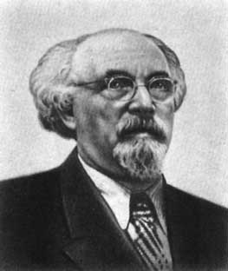
Михаил Михайлович Пришвин (1873— 1954)
Михаил Михайлович родился неподалёку от Ельца, в дворянском имении Хрущево, принадлежавшем его отцу, происходившему из елецких купцов.

Slide 4
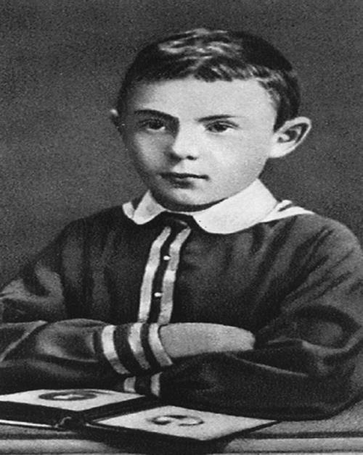
Он рос среди крестьянских детей, учился в елецкой гимназии и был исключен оттуда за крупную ссору с учителем. Потом Пришвин учился в реальном училище в Тюмени, сдал экстерном экзамены за курс классической гимназии, поступил в Рижский политехнический институт.

Slide 5
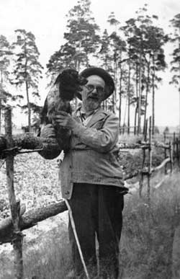
В 1899г. Пришвин едет в Германию, в Лейпциг, откуда возвращается четыре года спустя с дипломом агронома. Он работает на опытной сельскохозяйственной станции, готовит себя к научно-педагогической деятельности в лаборатории академика Д.Н. Прянишникова. Но пробудившийся интерес к литературе заставляет его резко изменить свою судьбу.

Slide 6
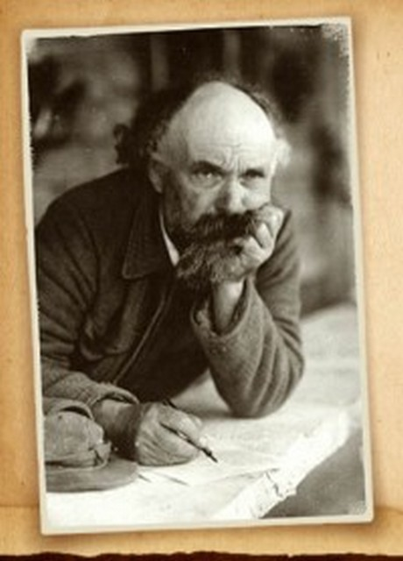
С 1905г. Пришвин становится писателем-путешественником, этнографом. Он много ездит по стране, выпускает книги, сотрудничает в газетах.

Slide 7
В детской литературе Пришвин остался как автор нескольких сборников рассказов («Лисичкин хлеб», «Зверь-бурундук», «Дедушкин валенок» и др.), сказки-были «Кладовая солнца» и замечательного переложения автобиографической повести канадского индейца «Серая сова».

Slide 8
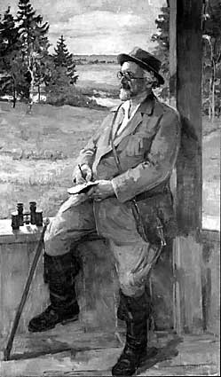
Михаила Пришвина можно назвать истинным певцом природы. В глубине пришвинского восприятия природы лежит переживание ее как поэтической сказки. Он писал: «Чувство природы есть чувство жизни личной, отражаемой в природе: природа – это я. Труднее всего говорить о себе, оттого так и трудно говорить о природе».

Slide 9
Сказка-быль «Кладовая солнца» была написана в 1945г., после окончания Великой Отечественной войны. События, изложенные в сказке, имеют реальную основу.

Slide 10
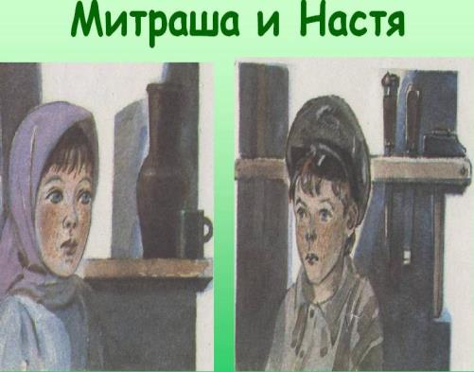
В сказке рассказывается о судьбе двух детей , Насти и Митраши, которые осиротели после смерти родителей. Хотя в основу произведения положены приключения детей, случившихся с ними в течение одного дня в лесу, а не военные события, все же именно воспоминания писателя о суровой и мужественной жизни советских людей во время войны, о близком писателю Переславском крае послужили материалом для книги.

Slide 11
Сказка-быль написана от первого лица. Образ рассказчика представляет значительный интерес, так как придает определенную жизнеутверждающую тональность всему произведению. С большой теплотой и лаской, с оттенком мягкого юмора характеризует рассказчик внешность детей, их дружную жизнь, нелегкий труд.

Slide 12
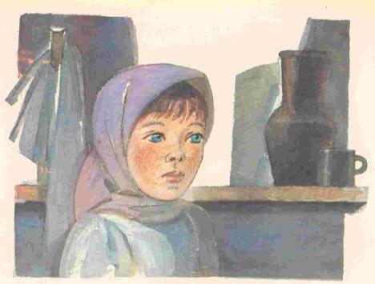
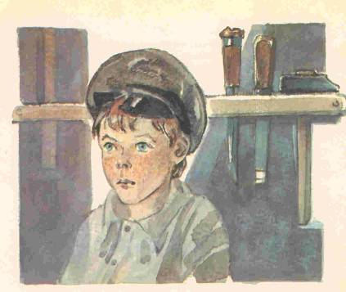
Настя
Митраша

Slide 13
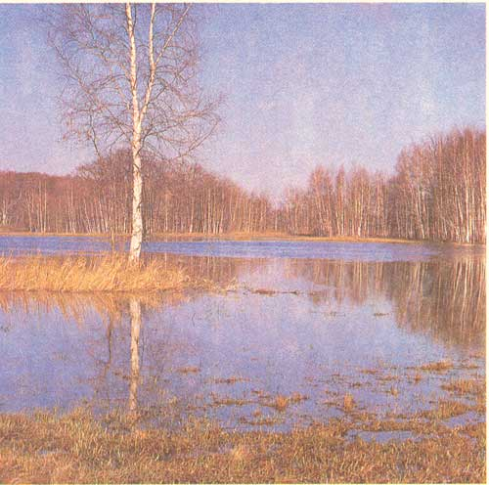
Блудово болото

Slide 14
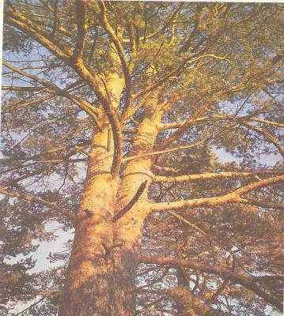
Ель и сосна

Slide 15
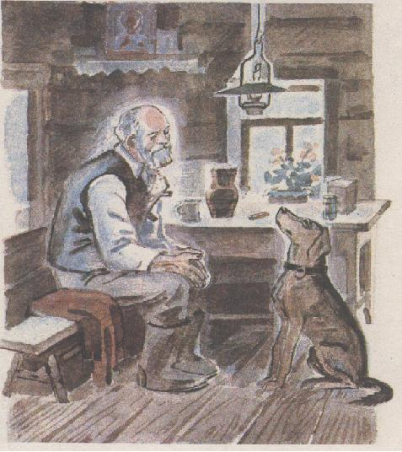
Антипыч и его собака Травка

Slide 16
ДОМАШНЕЕ ЗАДАНИЕ
Прочитать «Кладовую солнца» до конца и составит план к содержанию прочитанного.
Подготовить устную характеристику Насти и Митраши.

Slide 17
СПАСИБО ЗА ВНИМАНИЕ!!!

Slide 18
Использованные Интернет - ресурсы:
http://images.yandex.ru/yandsearch?text=%D0%BC%D0%B8%D1%85%D0%B0%D0%B8%D0%BB%20%D0%BF%D1%80%D0%B8%D1%88%D0%B2%D0%B8%D0%BD%20%D1%84%D0%BE%D1%82%D0%BE&fp=0&pos=3&uinfo=ww-1351-wh-643-fw-1126-fh-448-pd-1&rpt=simage&img_url=http%3A%2F%2Fwww.epwr.ru%2Fquotauthor%2F337%2F14.jpg
http://images.yandex.ru/yandsearch?source=wiz&fp=1&uinfo=ww-1351-wh-643-fw-1126-fh-448-pd-1&p=1&text=%D0%BC%D0%B8%D1%85%D0%B0%D0%B8%D0%BB%20%D0%BF%D1%80%D0%B8%D1%88%D0%B2%D0%B8%D0%BD%20%D0%B1%D0%B8%D0%BE%D0%B3%D1%80%D0%B0%D1%84%D0%B8%D1%8F&noreask=1&pos=35&rpt=simage&lr=53&img_url=http%3A%2F%2Fpeople.passion.ru%2Fsites%2Fpassion.ru%2Ffiles%2Fcontent%2Fimages%2Fs_article%2F29825%2Fbodyimages%2F0314st_1.jpg
http://images.yandex.ru/yandsearch?source=wiz&fp=0&text=%D0%BC%D0%B8%D1%85%D0%B0%D0%B8%D0%BB%20%D0%BF%D1%80%D0%B8%D1%88%D0%B2%D0%B8%D0%BD%20%D0%B1%D0%B8%D0%BE%D0%B3%D1%80%D0%B0%D1%84%D0%B8%D1%8F&noreask=1&pos=21&lr=53&rpt=simage&uinfo=ww-1351-wh-643-fw-1126-fh-448-pd-1&img_url=http%3A%2F%2Fwww.epwr.ru%2Fquotauthor%2F337%2F24.jpg
http://images.yandex.ru/yandsearch?source=wiz&fp=0&text=%D0%BC%D0%B8%D1%85%D0%B0%D0%B8%D0%BB%20%D0%BF%D1%80%D0%B8%D1%88%D0%B2%D0%B8%D0%BD%20%D0%B1%D0%B8%D0%BE%D0%B3%D1%80%D0%B0%D1%84%D0%B8%D1%8F&noreask=1&pos=22&lr=53&rpt=simage&uinfo=ww-1351-wh-643-fw-1126-fh-448-pd-1&img_url=http%3A%2F%2Fimg.megatorrents.kz%2Ffull%2F2012%2F4%2F5%2F4f7dc257da9e7.jpeg

Slide 19
5. http://images.yandex.ru/yandsearch?source=wiz&fp=2&uinfo=ww-1351-wh-643-fw-1126-fh-448-pd-1&p=2&text=%D0%BC%D0%B8%D1%85%D0%B0%D0%B8%D0%BB%20%D0%BF%D1%80%D0%B8%D1%88%D0%B2%D0%B8%D0%BD%20%D0%B1%D0%B8%D0%BE%D0%B3%D1%80%D0%B0%D1%84%D0%B8%D1%8F&noreask=1&pos=79&rpt=simage&lr=53&img_url=http%3A%2F%2F900igr.net%2Fdatas%2Fliteratura%2FBiografija-Prishvina%2F0013-013-Knigi-Prishvina-dlja-detej.jpg
6. http://images.yandex.ru/yandsearch?source=wiz&fp=1&uinfo=ww-1351-wh-643-fw-1126-fh-448-pd-1&p=1&text=%D0%BC%D0%B8%D1%85%D0%B0%D0%B8%D0%BB%20%D0%BF%D1%80%D0%B8%D1%88%D0%B2%D0%B8%D0%BD%20%D0%B1%D0%B8%D0%BE%D0%B3%D1%80%D0%B0%D1%84%D0%B8%D1%8F&noreask=1&pos=57&rpt=simage&lr=53&img_url=http%3A%2F%2Fwww.gov.karelia.ru%2FKarelia%2F852%2Fpicto%2F18-1.jpg
7. http://images.yandex.ru/yandsearch?source=wiz&fp=6&uinfo=ww-1351-wh-643-fw-1126-fh-448-pd-1&p=6&text=%D0%BC%D0%B8%D1%85%D0%B0%D0%B8%D0%BB%20%D0%BF%D1%80%D0%B8%D1%88%D0%B2%D0%B8%D0%BD%20%D0%B1%D0%B8%D0%BE%D0%B3%D1%80%D0%B0%D1%84%D0%B8%D1%8F&noreask=1&pos=189&rpt=simage&lr=53&img_url=http%3A%2F%2Fmy-shop.ru%2F_files%2Fproduct%2F2%2F21%2F208359.jpg
8. http://images.yandex.ru/yandsearch?source=wiz&fp=4&uinfo=ww-1351-wh-643-fw-1126-fh-448-pd-1&p=4&text=%D0%BC%D0%B8%D1%85%D0%B0%D0%B8%D0%BB%20%D0%BF%D1%80%D0%B8%D1%88%D0%B2%D0%B8%D0%BD%20%D0%B1%D0%B8%D0%BE%D0%B3%D1%80%D0%B0%D1%84%D0%B8%D1%8F&noreask=1&pos=141&rpt=simage&lr=53&img_url=http%3A%2F%2F900igr.net%2Fdatas%2Fliteratura%2FBiografija-Prishvina%2F0015-015-Mitrasha-i-Nastja.jpg
9.http://images.yandex.ru/yandsearch?p=1&text=%D0%BA%D0%BB%D0%B0%D0%B4%D0%BE%D0%B2%D0%B0%D1%8F%20%D1%81%D0%BE%D0%BB%D0%BD%D1%86%D0%B0%20%D0%BF%D1%80%D0%B8%D1%88%D0%B2%D0%B8%D0%BD&fp=1&pos=52&uinfo=ww-1351-wh-643-fw-1126-fh-448-pd-1&rpt=simage&img_url=http%3A%2F%2Fstatic.ozone.ru%2Fmultimedia%2Fbooks_covers%2F1005537661.jpg

Slide 20
10.http://images.yandex.ru/yandsearch?text=%D0%BC%D0%B8%D1%82%D1%80%D0%B0%D1%88%D0%B0%20%D0%B8%20%D0%BD%D0%B0%D1%81%D1%82%D1%8F&fp=0&pos=2&uinfo=ww-1351-wh-643-fw-1126-fh-448-pd-1&rpt=simage&img_url=http%3A%2F%2F900igr.net%2Fdatas%2Fliteratura%2FM.M.Prishvin-Kladovaja-solntsa%2F0021-021-M.M.Prishvin-Kladovaja-solntsa.jpg
http://images.yandex.ru/yandsearch?text=%D0%BC%D0%B8%D1%82%D1%80%D0%B0%D1%88%D0%B0%20%D0%B8%20%D0%BD%D0%B0%D1%81%D1%82%D1%8F&fp=0&pos=18&uinfo=ww-1351-wh-643-fw-1126-fh-448-pd-1&rpt=simage&img_url=http%3A%2F%2F900igr.net%2Fdatai%2Fliteratura%2FPrishvin-skazka-byl%2F0012-008-Mitrasha.jpg
11. http://images.yandex.ru/yandsearch?source=wiz&fp=11&uinfo=ww-1351-wh-643-fw-1126-fh-448-pd-1&p=11&text=%D0%BA%D0%BB%D0%B0%D0%B4%D0%BE%D0%B2%D0%B0%D1%8F%20%D1%81%D0%BE%D0%BB%D0%BD%D1%86%D0%B0&noreask=1&pos=330&rpt=simage&lr=53&img_url=http%3A%2F%2F900igr.net%2Fdatai%2Fliteratura%2FBiografija-Prishvina%2F0017-025-Bludovo-boloto.jpg
12. http://images.yandex.ru/yandsearch?source=wiz&fp=2&uinfo=ww-1351-wh-643-fw-1126-fh-448-pd-1&p=2&text=%D0%BC%D0%B8%D1%82%D1%80%D0%B0%D1%88%D0%B0%20%D0%B8%20%D0%BD%D0%B0%D1%81%D1%82%D1%8F&noreask=1&pos=75&rpt=simage&lr=53&img_url=http%3A%2F%2Fkoz3.edutexts.org%2Ftw_files2%2Furls_4%2F380%2Fd-379382%2Fimg9.jpg

